Slide 1

AMOR
VERDADERO

Slide 2
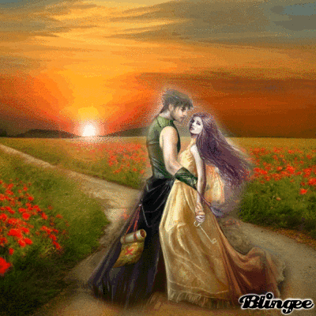
El amor es la fuerza mas humilde pero la mas poderosa de que dispone el ser humano

Slide 3
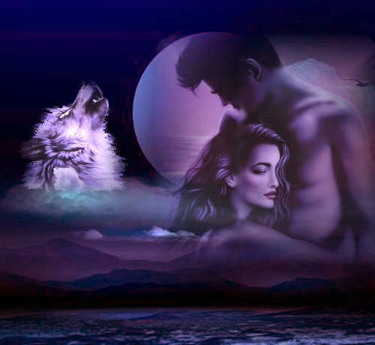
At r é v e te a e n t r e g a r tu corazón desnudar tu alma en cada entrega.
At r é v e te a tocar el cielo al hacer el amor, en cada caricia, en cada beso!

Slide 4
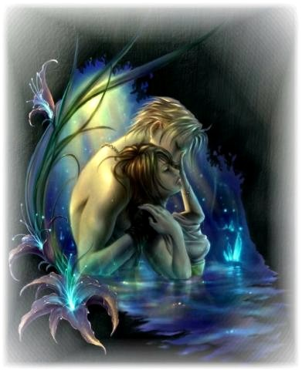
El amor verdadero todo lo soporta Todo ,lo sufre, Todo lo cree,
el amor nunca deja de ser.

Slide 5
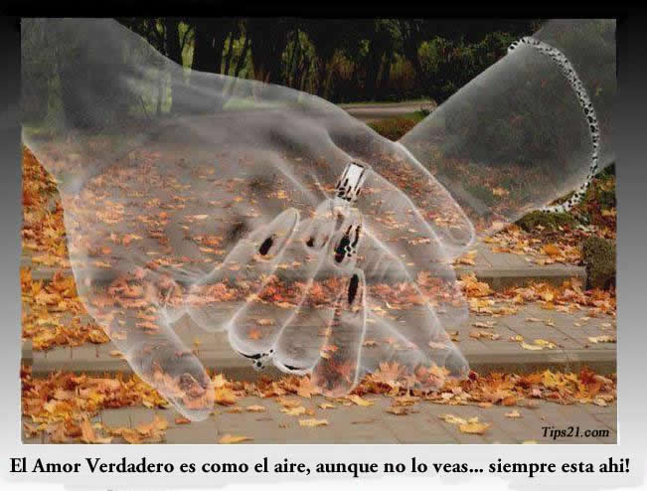
El amor verdadero es como el aire. aunque no lo veas…..siempre está ahí!

Slide 6
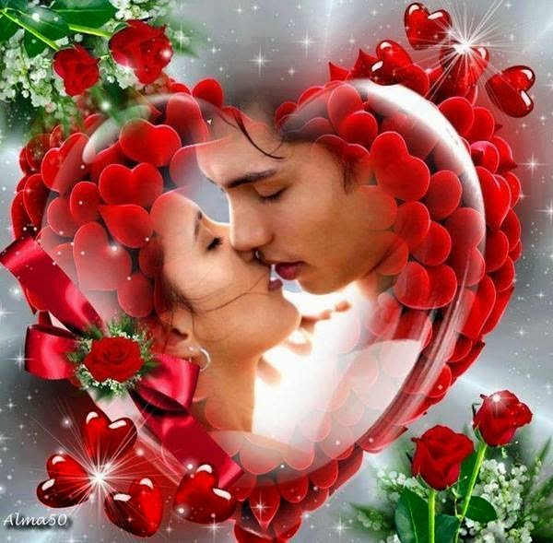
El amor verdadero no se encuentra, se cultiva con una buena semilla, cuidados, respeto, confianza……que germine dependerá de que tan buenos seamos.

Slide 7
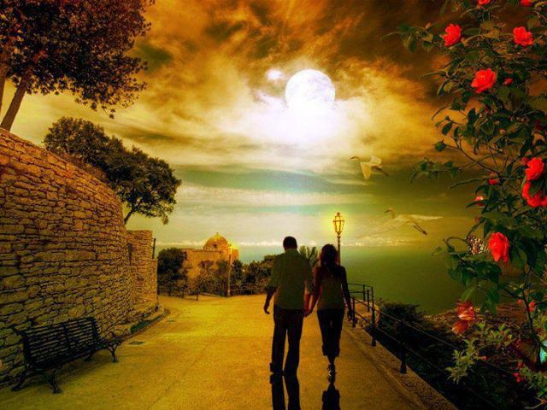
Tarde o temprano a todos nos alcanza el amor o el karma pero a veces llegan en el mismo paquete.

Slide 8
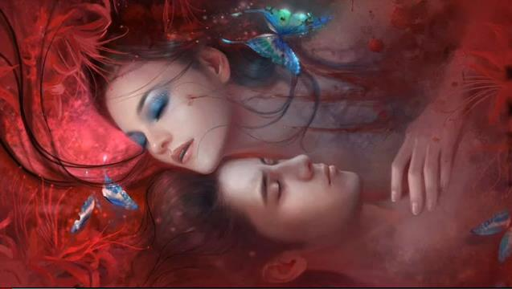
El amor no se puede definir, definir es limitar y el amor no tiene limites.

Slide 9
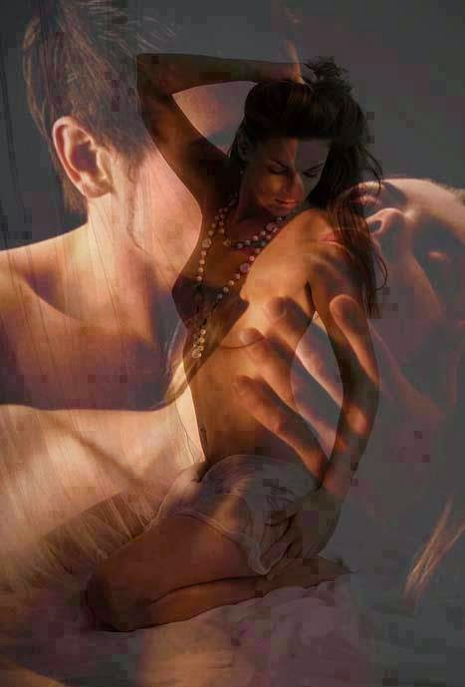
El amor es como un paisaje maravilloso ,primero es hermoso pero poco
a poco se va destruyendo.

Slide 10


El amor es la explosión de todos los sentimientos elevados a la máxima potencia del corazón

Slide 11
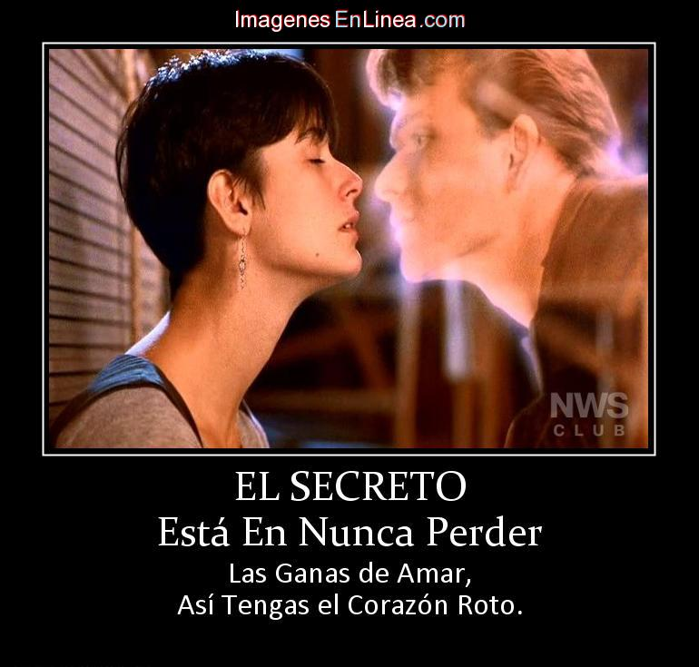
El amor no es solo besos y abrazos porque alguien puede amar con todo el corazón sin tocar ni ser tocado.

Slide 12
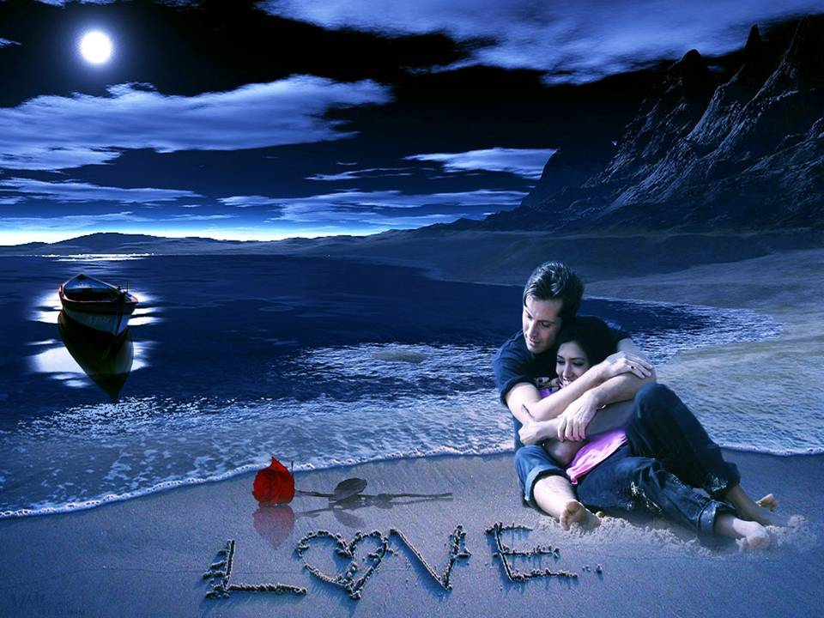
El amor es todo aquello que dura el tiempo exacto para ser inolvidable.

Slide 13



Diseño: Amore
Tema: El Verdadero amor
Música: A comme Amour
Interprete: Richard clayderman
Amore
Yolanda Violeta

Slide 14



Accede a la sección que desees desde aquí:
Propia Creación
De la Red
Dedicatorias | Fechas Especiales | Graciosos
Historia y Arte | Lugares | Musicales
Naturaleza y Ciencias | Política | Reflexión
Religiosos | Románticos | Salud
Dedicatorias | Fechas Especiales | Graciosos
Historia y Arte | Lugares | Musicales
Naturaleza y Ciencias | Política | Reflexión
Religiosos | Románticos | Salud
Si deseas recibir pps periódicamente en tu correo electrónico subscríbete aquí:

